Slide 1
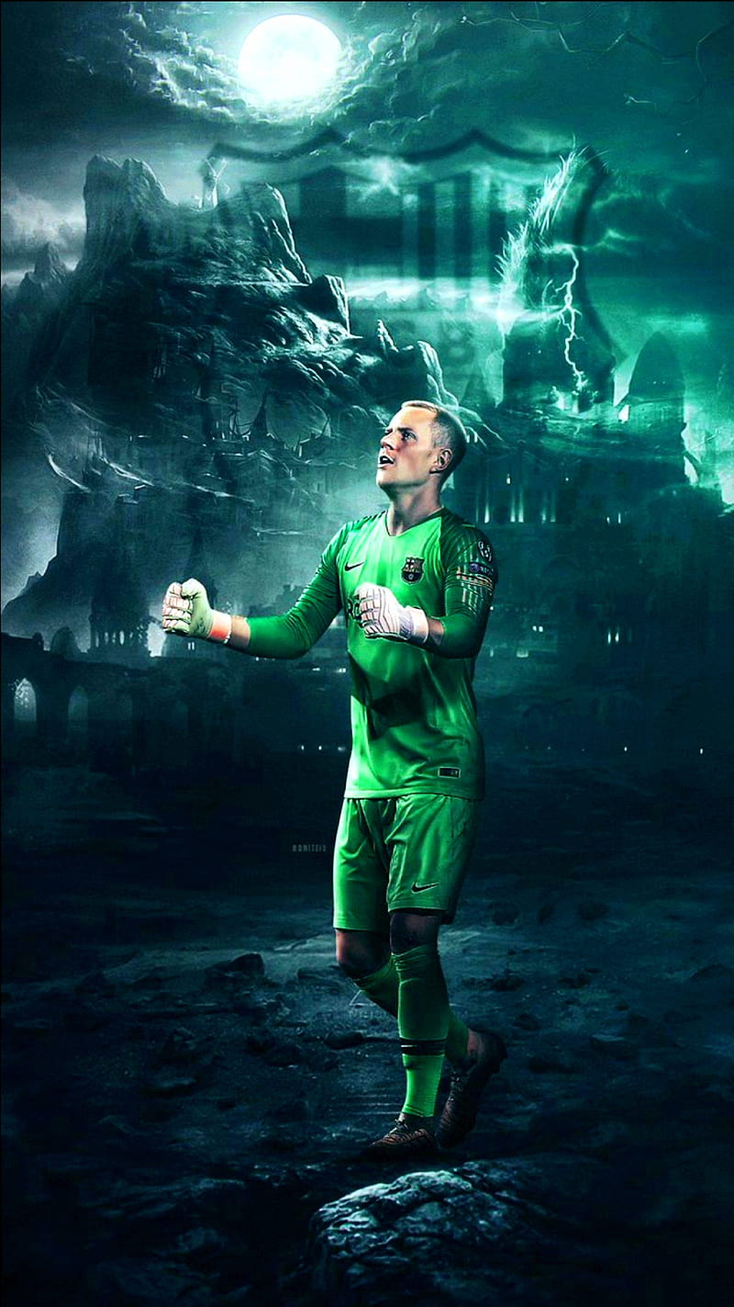
Football goalkeeper
Ez egy olyan program lenne, ahol tesztelnék a kapusok elméleti tudását a kapuskodásról és a döntéseiket különböző helyzetekben (pl.: hova dobja/rúgja ki a labdát, ki jön, vagy marad a kapuban egy beadásnál…)

Slide 2
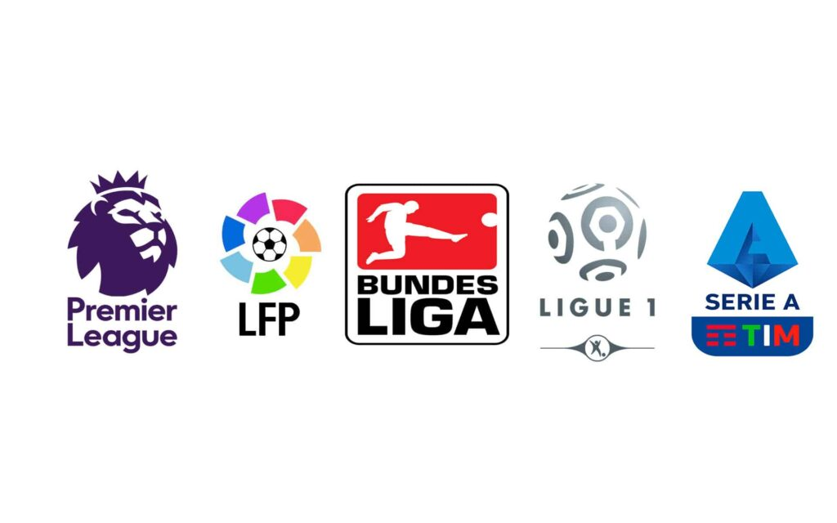
Ebbe a programba feltöltenék a top 5 ligában lévő meccseket (Premier League – angol, Seria A – olasz, Ligue 1 – francia, Laliga – spanyol és Bundesliga – német) + az NB1 (magyar 1. osztály) meccseit, és ebből a rendszer kiválasztja az összes olyan pillanatot, amikor a kapusok a játékba avatkoznak. Ez egy fejlesztő program, amely a valóságban is megadná a segítséget a kapusoknak a gyors és jobb döntésekhez.

Slide 3
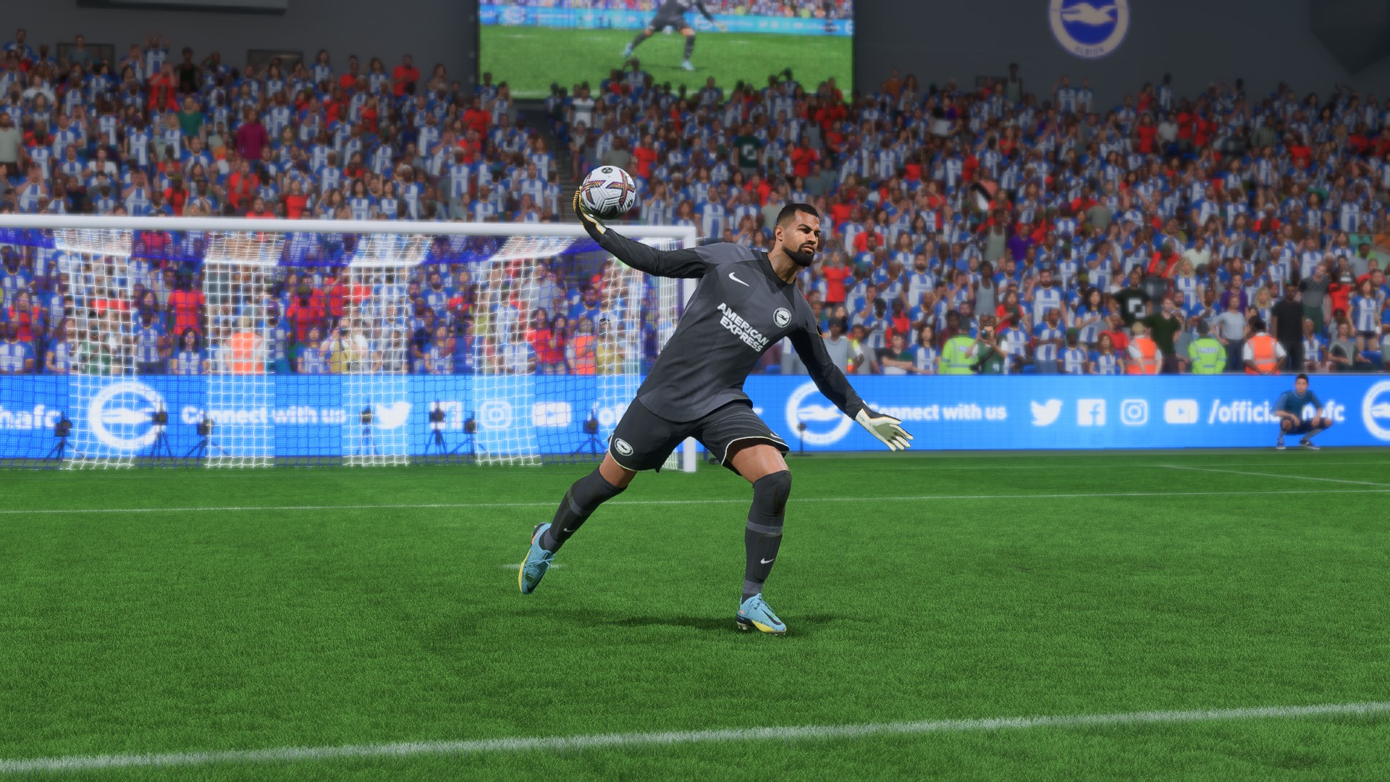
A kapusszituációk az alábbiak: 11-esek, kapura tartó szabadrúgások mind az oldalról jövők, mind a tengelyből (szemből) jövők, ziccerek (1v1 a támadóval, 2v1 a támadókkal…), távoli lövések, beadások szögletekből, játékhelyzetekből és oldal szabadrúgásokból, kijövetelek amikor ki kell jönni a 16-oson kívülre és lábbal kell tisztázni, lábjáték, kiadások (kirúgás, kidobás), a büntetőterület dominálása (lapos indításokra/passzokra való kicsúszás, magas/pattogó labdák lehúzása/el öklözése, helyezkedés, és még egy dolog, ami nagyon fontos, az irányítás (irányítani kell az egész csapatot, mert hátulról a kapus látja be a pályát).
Ezeket a szituációkat a rendszer az eredeti felvétel alapján animálja.
Az animált jeleneteket látja az, aki használja az alkalmazást, az animáció meg áll magától és a használónak kell dönteni az adott helyzetben.

Slide 4
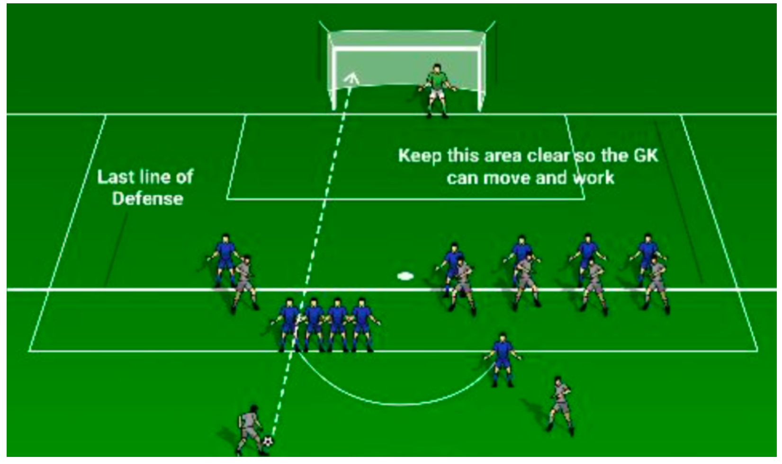
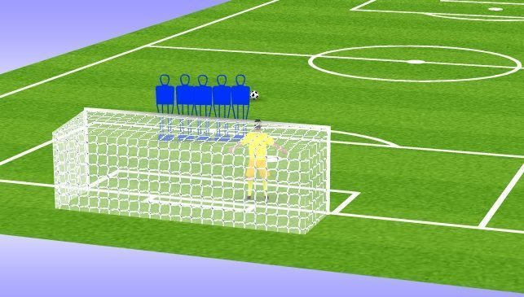
Pl.: egy szabadrúgásnál a használó döntené el, hogy hány személyes legyen a sorfal, ki hol álljon, magasak legyenek benne, vagy a magasak a beadást próbálják kifejelni. Vagy vegyes legyen a sorfal és a jobb vagy a bal oldalán legyenek a magas játékosok, esetleg középen legyenek, feküdjön-e be eléjük valaki. Azt is tudná be húzni, hogy hol legyen a kapus.

Slide 5
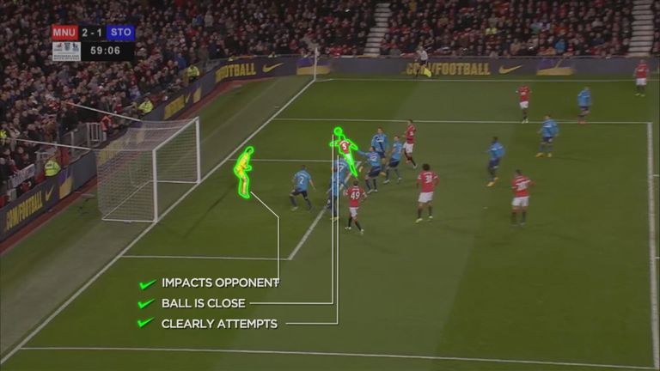
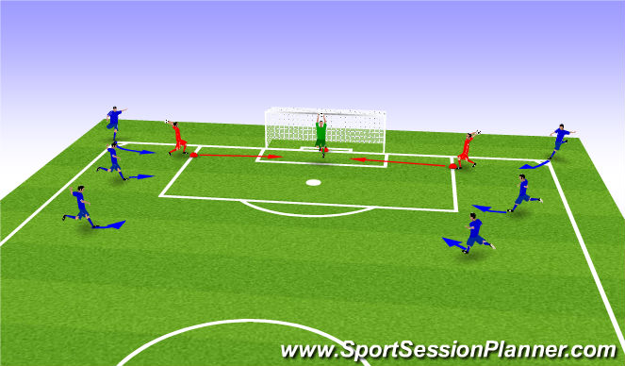
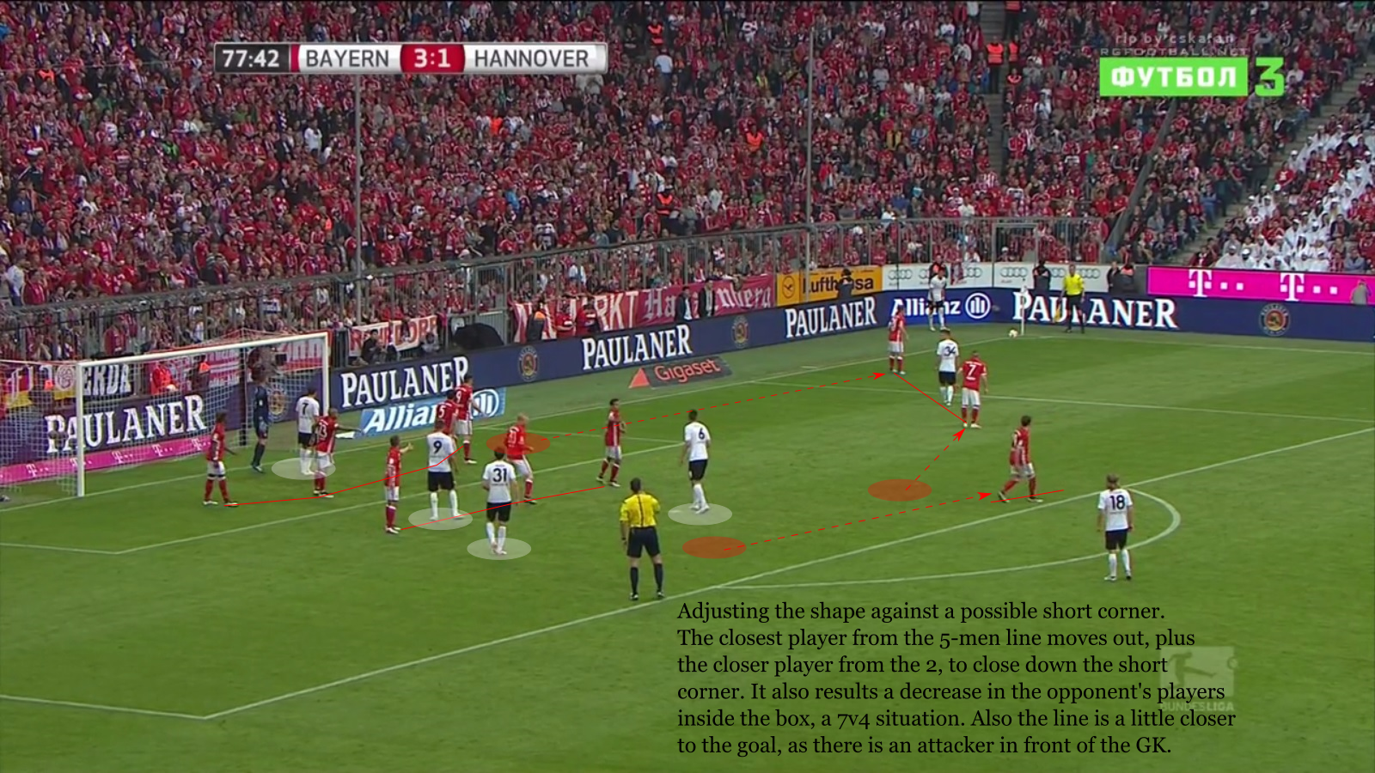
Vagy másik példa: egy beadásnál hogy próbálja megszerezni a labdát: lehúzza magához (megfogja vagy kiüti), hol támadja a labdát, mikor szól a társainak, hogy jó. Hogyan számítja ki a labda ívét. Ha nem így dönt, akkor hova helyezkedik és mit csinál.

Slide 6
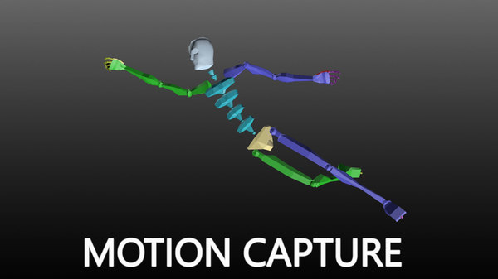
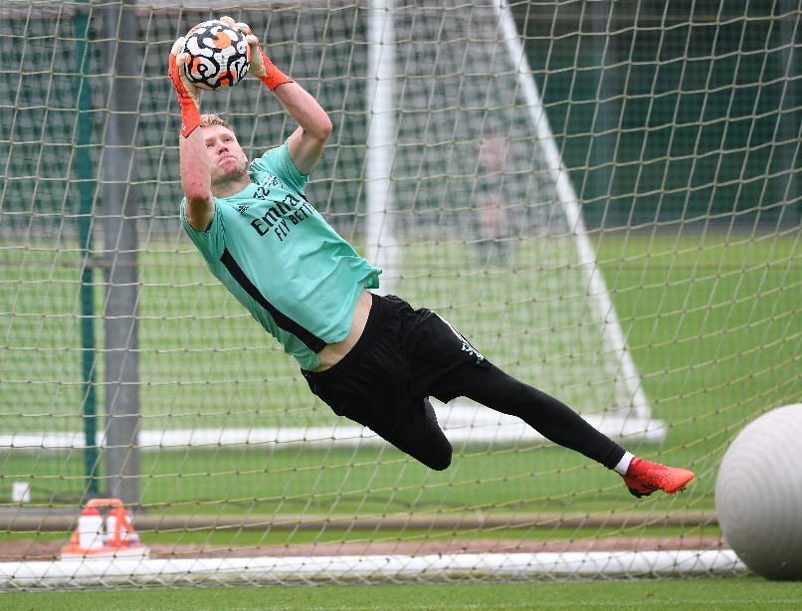
Aztán megmutatná, hogy mit választott a használó úgy, hogy megmutatja az animációt, amit egy kapussal motion capture ruhával vettek fel és ezt csinálták meg animációként. Azután megmutatja azt a videót, amit az igazi kapus csinált a meccsen, és végül a helyes megoldást, ha az eddigi kettőből egyik sem volt az (a használó választását animációként és az igazi videót a meccsről biztosan megmutatja).
Ha sok ilyen tesztet megcsinál a használó, akkor az ad egy virtuális elemzést arról, hogy milyen típusú kapus és hogy mik a hiányosságai. Vagyis mikben kellene még fejlődnie és ezekre külön hangsúlyt tud fektetni a kapusedzővel, így külön ezekre lehet pluszban edzeni.
A teszteket megcsinálnák profi kapusokkal is, így ha akarja, össze hasonlíthatja magát egy profi kapussal.

